Slide 1
3.3 放大电路静态工作点的稳定
为了保证放大电路的稳定工作，必须有合适的、稳定的静态工作点。但是，温度的变化严重影响静态工作点。
对于前面的电路（固定偏置电路）而言，静态工作点由V_{BE}、β 和I_{CEO} 决定，这三个参数随温度而变化，温度对静态工作点的影响主要体现在这一方面。
V_{BE}
T
β
Q
I_{CEO}

Slide 2
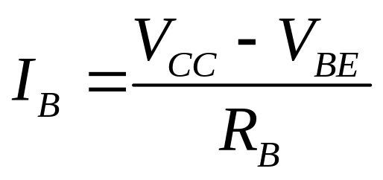
一、温度对V_{BE}的影响
i_{B}
50ºC
25ºC
T
V_{BE}
I_{B}
I_{C}
v_{BE}

Slide 3
二、温度对β 值及I_{CEO}的影响
T
β、 I_{CEO}
I_{C}
总的效果是：
i_{C}
温度上升时，输出特性曲线上移，造成Q点上移。
Q´
Q
V_{CE}=V_{CC}–I_{C}R_{C}
v_{CE}

Slide 4
小结：
T
I_{C}
固定偏置电路的Q点是不稳定的。 Q点不稳定可能会导致静态工作点靠近饱和区或截止区，从而导致失真。为此，需要改进偏置电路，当温度升高、 I_{C}增加时，能够自动减少I_{B}，从而抑制Q点的变化。保持Q点基本稳定。
常采用射极偏置电路（分压式偏置电路）来稳定静态工作点。电路见下页。

Slide 5
射极偏置电路：
1、静态分析
+V_{CC}
+V_{CC}
R_{B1}
R_{C}
C₂
R_{B1}
R_{C}
I₁
C₁
I_{B}
T
R_{L}
R_{B2}
I₂
v_{i}
R_{E}
v_{o}
R_{B2}
R_{E}
C_{E}
直流通路

Slide 6
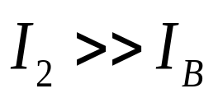
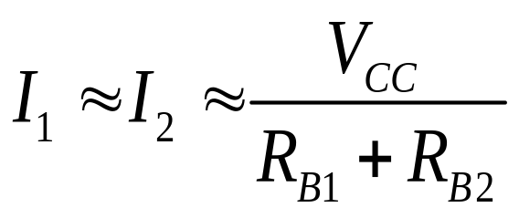
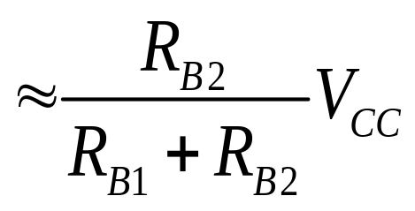
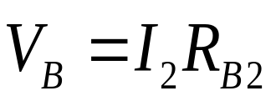

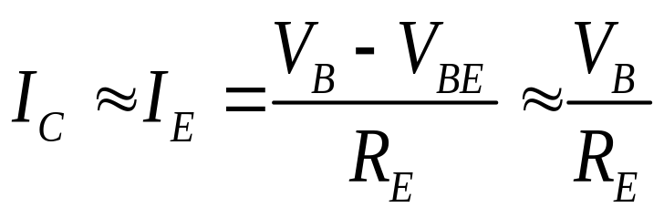
+V_{CC}
R_{B1}
R_{C}
I₁
I_{B}
T
I₂
R_{B2}
R_{E}
直流通路

Slide 7
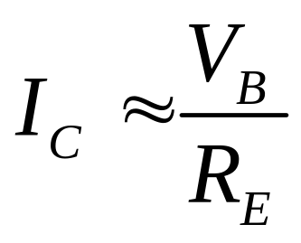
+V_{CC}
R_{B1}
R_{C}
I₁
可以认为与温度无关。
I_{B}
T
似乎I₂越大越好，但是R_{B1}、R_{B2}太小，将增加损耗，降低输入电阻。因此一般取几十kΩ。
I₂
R_{B2}
R_{E}
直流通路

Slide 8
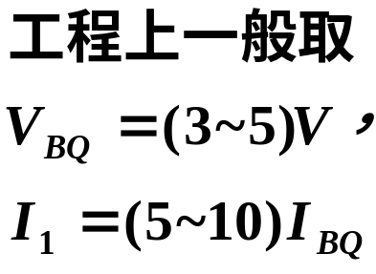
+V_{CC}
R_{B1}
R_{C}
I₁
I_{B}
T
本电路稳压的过程实际是由于加了R_{E}形成了负反馈过程
I₂
R_{B2}
R_{E}
T
I_{C}
V_{E}
V_{BE}
I_{C}
I_{B}

Slide 9






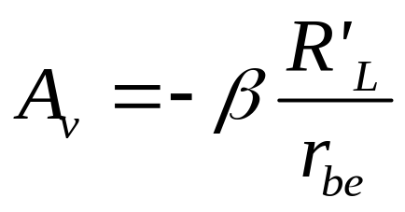
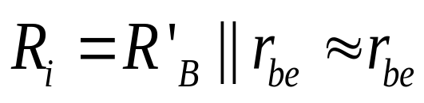
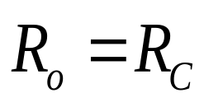
2、动态分析
R_{B1}
R_{L}
+V_{CC}
R_{B2}
v_{i}
v_{o}
R_{C}
R_{B1}
R_{C}
C₂
C₁
交流通路
R_{L}
R_{B2}
R'_{B}
R_{L}
v_{i}
R_{E}
v_{o}
r_{be}
C_{E}
R_{C}
微变等效电路

Slide 10
+V_{CC}
R_{B1}
R_{C}
I₁
C₂
C₁
问题1：如果去掉C_{E}，放大倍数怎样？
I_{B}
R_{L}
I₂
R_{B2}
v_{i}
R_{E}
v_{o}
C_{E}
C_{E}的作用：交流通路中， C_{E}将R_{E}短路，R_{E}对交流不起作用，放大倍数不受影响。

Slide 11






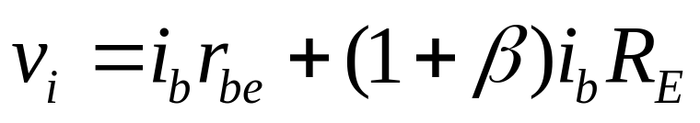
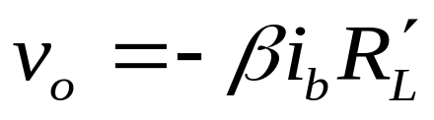
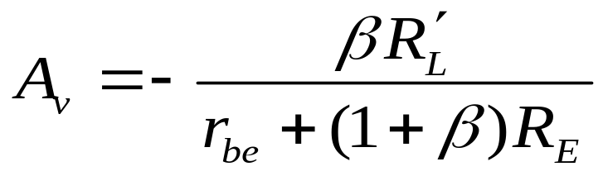
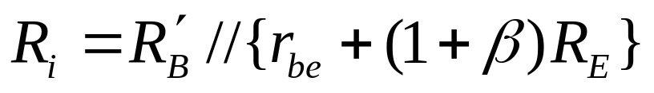

去掉 C_{E} 后的交流通路和微变等效电路：
r_{be}
R_{B1}
R_{L}
R_{L}
R_{B2}
v_{o}
R'_{B}
v_{i}
R_{E}
R_{C}
R_{E}
R_{C}

Slide 12
问题2：如果电路如下图所示，如何分析？
+V_{CC}
R_{B1}
R_{C}
C₂
C₁
T
R_{L}
R_{B2}
R_{E1}
v_{i}
v_{o}
C_{E}
R_{E2}

Slide 13
静态分析：
+V_{CC}
+V_{CC}
R_{B1}
R_{C}
R_{B1}
R_{C}
I₁
I₁
C₂
C₁
I_{B}
I_{B}
T
T
R_{L}
I₂
I₂
R_{B2}
R_{E1}
R_{B2}
R_{E1}
v_{i}
v_{o}
C_{E}
R_{E2}
R_{E2}
直流通路

Slide 14
交流分析：
+V_{CC}
R_{B1}
R_{C}
C₂
R_{B1}
R_{L}
C₁
R_{B2}
v_{o}
v_{i}
T
R_{E1}
R_{C}
R_{L}
R_{B2}
R_{E1}
v_{i}
v_{o}
C_{E}
R_{E2}
交流通路

Slide 15
交流通路：
R_{B1}
R_{L}
R_{B2}
v_{o}
v_{i}
R_{E1}
R_{C}
微变等效电路：
r_{be}
R_{L}
R'_{B}
R_{E1}
R_{C}

Slide 16
补充:射极偏置电路的应用——恒流源
。
·
在对射极偏置电路的静态工作点稳定原理分析中已知道，当V_{CC} 、R_{b1}、R_{b2} 、R_{e} 确定后，基极电位V_{B}固定，在一定范围内 I_{C}基本恒定，与负载R_{L}及管子的参数、温度的变化等无关，且当R_{e} 愈大，其恒流效果更佳。所以，射极偏置电路是一种恒流源。
。
+V_{CC}
R_{b1}
。
R_{L}
·
I_{C}
V_{B}
R_{b2}
R_{e}
·

Slide 17
恒流源作为有源负载
。
·
·
+V_{CC}
通过动态分析可知，R_{o}′值很大，可达几兆欧；而其直流工作电压V_{C}只几伏，直流工作电流I_{C}为几毫安，故该电路的直流等效电阻较小，一般约几千欧。利用恒流源交流电阻大、直流电阻小的特点，在放大电路中常用来作为三极管集电极或发射极的负载电阻，使得该放大电路既具有较高的电压放大倍数，又能合理地安排静态工作点，保持较大的输出动态范围。在模拟集成电路中，恒流源电路被大量地用作有源负载。
R_{e2}
R_{b21}
·
R_{b22}
R_{b11}
T₂
。
。
·
·
+
+
+
T₁
C₂
+
C₁
·
v_{i}
R_{b12}
R_{e1}
+
v_{o}
C_{e}
。
。
-
·
·
·
-

